Slide 1
Cascading Style Sheets – CSS
(Bảng kiểu tầng)
Chương 5

Slide 2
Mục tiêu bài học
Các dạng style thường dùng
Thiết kế layout
Web Page Programming with HTML,DHTML & JavaScript/Session 5/ <number> of 20

Slide 3
CSS Text
Color
Text-align
Text-decoration
Text-indent
Web Page Programming with HTML,DHTML & JavaScript/Session 5/ <number> of 20

Slide 4
Text - color
Chỉ định màu chữ cho nội dung văn bản
Cú pháp:
  color: color keywords | color values
Ví dụ:
  [style.css]
  p#key{ color: red; }
  p#val{ color: #ff0000; }
  [Index.html]
  <p id="key">Đây là đoạn văn bản (red)</p>
  <p id="val">Đây là đoạn văn bản (#ff0000)</p>
Web Page Programming with HTML,DHTML & JavaScript/Session 5/ <number> of 20

Slide 5
Text - align
Căn lề cho nội dung văn bản
Cú pháp:
  text-align: left | right | center | justify
Ví dụ:
  [style.css]
  p#le{ text-align: left; }
  p#ri{text-align: right; }
  [Index.html]
  <p id=“le">Đây là đoạn văn bản (le)</p>
  <p id=“ri">Đây là đoạn văn bản (ri)</p>
Web Page Programming with HTML,DHTML & JavaScript/Session 5/ <number> of 20

Slide 6
Text - decoration
Chỉ định vị trí đường kẻ hiển thị cùng văn bản
Cú pháp:
  text-decoration: none| underline| overline| line-through | blink
Ví dụ:
  [style.css]
  p#de{ text-decoration: underline; }
  [Index.html]
  <p id=“de">Đây là đoạn văn bản (de)</p>
Web Page Programming with HTML,DHTML & JavaScript/Session 5/ <number> of 20

Slide 7
Text - indent
Chỉ định độ lệch vào của dòng đầu tiên trong đoạn văn bản
Cú pháp:
  text-indent: length;
Ví dụ:
  [style.css]
  p#ind{ text-indent: 2cm; }
  [Index.html]
  <p Đây là đoạn văn bản </p>
  <p id=“ind">Đây là đoạn văn bản (ind)</p>
Web Page Programming with HTML,DHTML & JavaScript/Session 5/ <number> of 20

Slide 8
CSS Font
Font-size
Font-family
Font-style
Font-weight
Web Page Programming with HTML,DHTML & JavaScript/Session 5/ <number> of 20

Slide 9
Font - size
Chỉ định kích thước chữ
Cú pháp:
  font-size: <absolute-size> |<relative-size> | <length> | <percentage>
Ví dụ:
Web Page Programming with HTML,DHTML & JavaScript/Session 5/ <number> of 20

Slide 10
Font - family
Chỉ định loại phông chữ
Cú pháp:
  font-family: <family-name> |<generic-family>
  Ví dụ:
Web Page Programming with HTML,DHTML & JavaScript/Session 5/ <number> of 20

Slide 11
Font - style
Chỉ định kiểu chữ
Cú pháp:
  font-style: normal | italic | oblique
  Ví dụ:
Web Page Programming with HTML,DHTML & JavaScript/Session 5/ <number> of 20

Slide 12
Font - weight
Chỉ định độ đậm của chữ
Cú pháp:
  font-weight: normal | bold| bolder | lighter |100|…|900
  Ví dụ:
Web Page Programming with HTML,DHTML & JavaScript/Session 5/ <number> of 20

Slide 13
CSS List
List-style-type
List-style-image
Web Page Programming with HTML,DHTML & JavaScript/Session 5/ <number> of 20

Slide 14
List – style-type
Chỉ định dấu hiệu hiển thị trước từng mục
Cú pháp:
  List-style-type: value
  Danh sách không ký tự: disc, circle, square
  Danh sách có ký tự: 1,2,3; i,ii,iiii; a,b,c,…
Web Page Programming with HTML,DHTML & JavaScript/Session 5/ <number> of 20

Slide 15
List – style-image
Chỉ định hình ảnh hiển thị trước từng mục của danh sách
Cú pháp:
  List-style-image: url | none
Web Page Programming with HTML,DHTML & JavaScript/Session 5/ <number> of 20

Slide 16
CSS Link
A:link
A:visited
A:active
A:hover
Web Page Programming with HTML,DHTML & JavaScript/Session 5/ <number> of 20

Slide 17
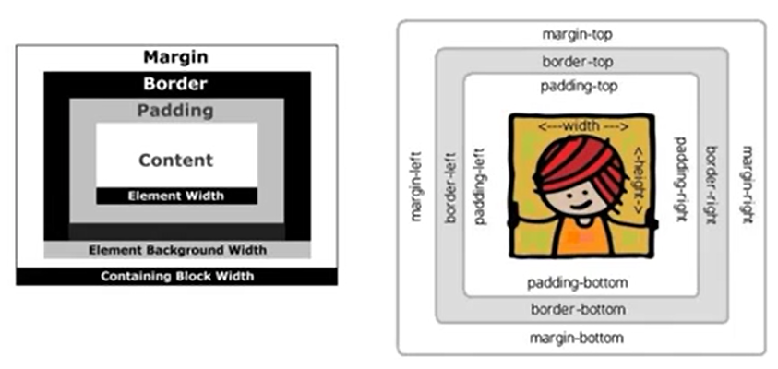
CSS Box Model
Web Page Programming with HTML,DHTML & JavaScript/Session 5/ <number> of 20

Slide 18
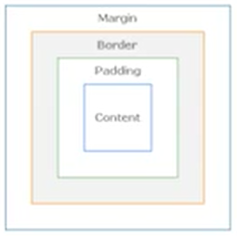
CSS Box Model
Height, width: chỉ định chiều rộng, chiều cao của phần content
Padding: chỉ định độ rộng vùng padding (top, right, bottom, left)
Margin: chỉ định khoảng cách từ viền đến đối tượng khác (top, right, bottom, left)
Border: chỉ định đường viền của box (width, style, color)
Background-image: ảnh nền (url)
Web Page Programming with HTML,DHTML & JavaScript/Session 5/ <number> of 20

Slide 19
CSS Layout
Display
Margin:auto
Max-width; min-height
Position
Float
Clear
Overflow:auto
Web Page Programming with HTML,DHTML & JavaScript/Session 5/ <number> of 20

Slide 20
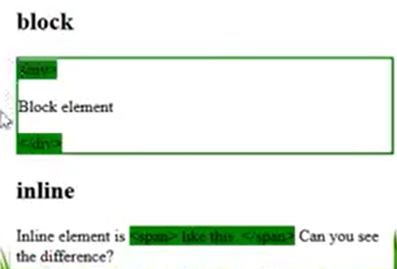
CSS Layout - display
Chỉ định cách thức hiển thị một nội dung
Cú pháp:
  Display: block | inline | inline-block | none;
Ví dụ:
Web Page Programming with HTML,DHTML & JavaScript/Session 5/ <number> of 20

Slide 21
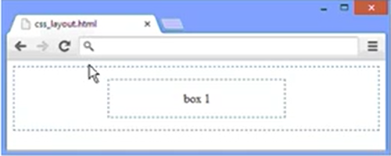
CSS Layout – margin
Tự động căn vùng nội dung ở giữa đối tượng chứa nó
Cú pháp:
  margin: auto;
Ví dụ:
Web Page Programming with HTML,DHTML & JavaScript/Session 5/ <number> of 20

Slide 22
CSS Layout – max-width, min-height
Xác định độ rộng tối đa và chiều cao tối thiểu
Web Page Programming with HTML,DHTML & JavaScript/Session 5/ <number> of 20

Slide 23
CSS Layout – position
Chỉ định vị trí hiển thị của vùng dữ liệu
Cú pháp:
  Position: static | relative | fixed | absolute
  Relative: tương đối so với một vị trí
  Absolute: tuyệt đối so với container chứa box
  Fixed: cố định vị trí
Web Page Programming with HTML,DHTML & JavaScript/Session 5/ <number> of 20

Slide 24
CSS Layout – float
Làm cho box trôi theo chiều nào
Cú pháp:
  float: lefft| right
Web Page Programming with HTML,DHTML & JavaScript/Session 5/ <number> of 20

Slide 25
CSS Layout – clear
Cú pháp:
  clear: left| right| both
Web Page Programming with HTML,DHTML & JavaScript/Session 5/ <number> of 20

Slide 26
CSS Layout – overflow
Chỉ định chiều cao của container box
Cú pháp:
  overflow: auto
Web Page Programming with HTML,DHTML & JavaScript/Session 5/ <number> of 20

